Slide 1
email au professeur
Conditionnel présent

Slide 2
Vous avez l’heure?
https://wordwall.net/resource/295031/quelle-heure-est-il
https://wordwall.net/resource/9671948/french/quelle-heure-est-il
https://wordwall.net/resource/478420/francuski-jezik/quelle-heure-est-il

Slide 3
Futur proche vs. Futur simple
Français avec Pierre : https://www.youtube.com/watch?v=yYoOXFX_PMY

Slide 4
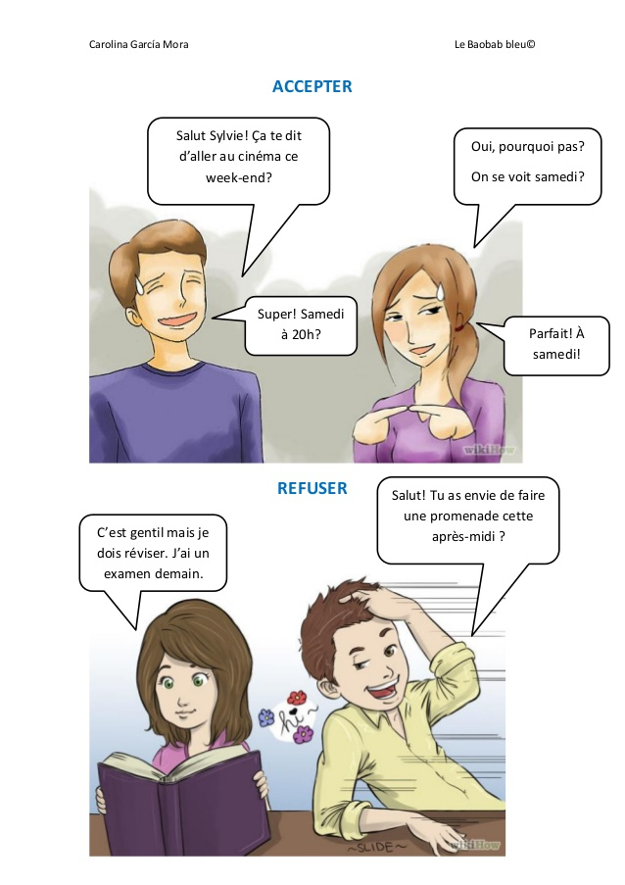
Invitations :

Slide 5
Le conditionnel
Les verbes irréguliers

Slide 6
Lettre à un ami, la réponse

Slide 7
Email au professeur
Comment l’écrire :
https://parlez-vous-french.com/comment-ecrire-un-e-mail-formel/
Formel et informel :
https://lebaobabbleu.com/wp-content/uploads/2012/06/exemples-de-mails-formels-et-informels.pdf

Slide 8
Le vocabulaire de l’école interactif
https://www.languageguide.org/french/vocabulary/school/

